Slide 1
Использование инновационных технологий в экологическом образовании дошкольников
МБДОУ №1 «Березка», п. Джалиль
старший воспитатель Зиннатуллина Татьяна Николаевна

Slide 2
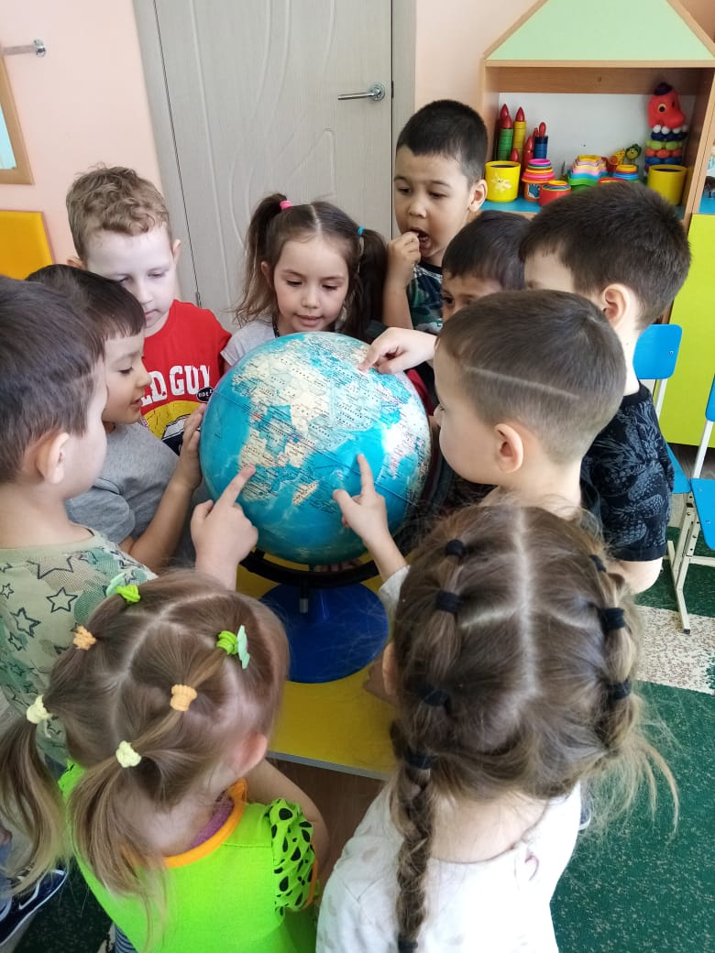
«Может быть, дети ещё не могут осмыслить природу как всенародное достояние, пусть они понимают её как сучок, на котором находится гнездо, где живём мы, птенцы природы».
В.А.Сухомлинский

Slide 3
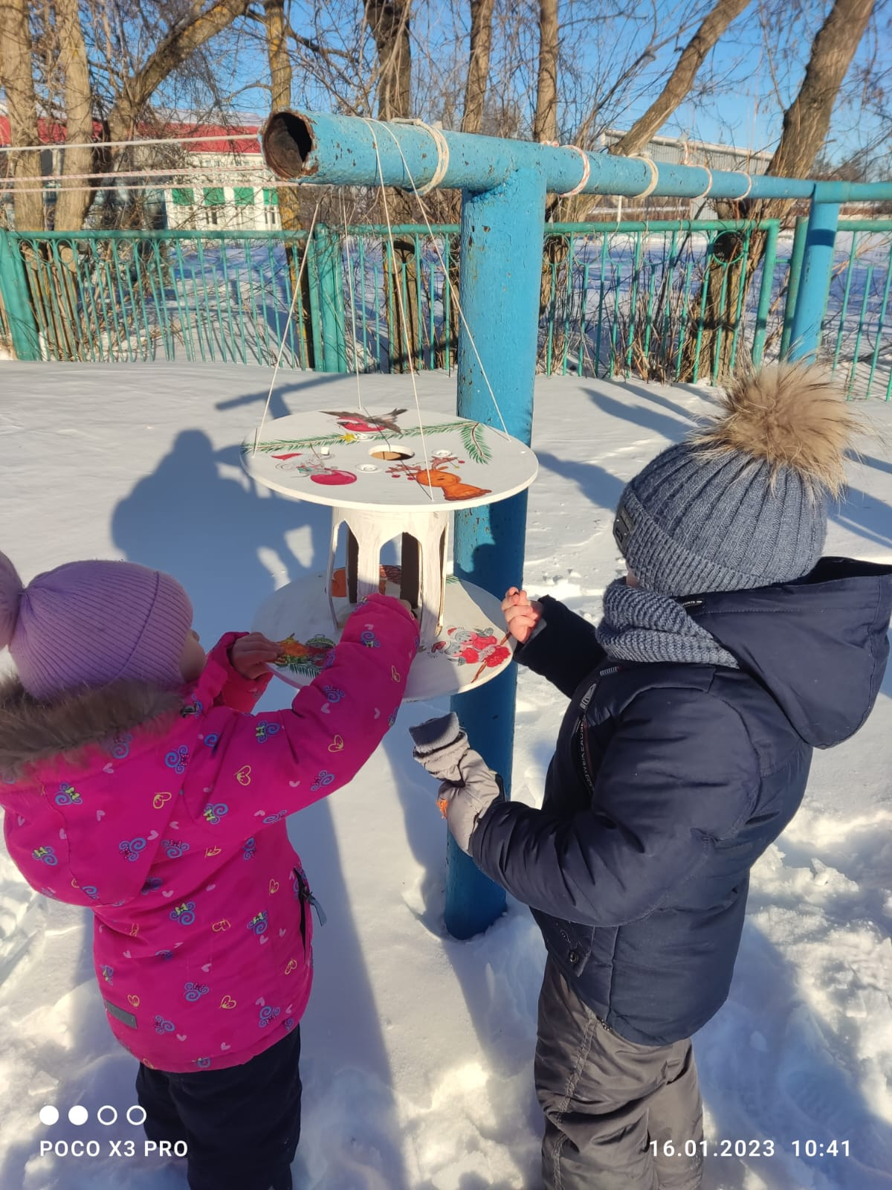
Актуальность
ФГОС ДО нацелен на то, чтобы
у ребенка возникла мотивация к познанию и творчеству, он направлен на поддержку любых программ, способствующих формированию личности ребенка как носителя ценностных установок современного мира.
Современная культура, объединяющая человечество, основана на общечеловеческих ценностях, одной из которых является экологическое отношение к жизни и окружающей среде. По общему признанию и определению ученых (философов, экологов, педагогов), природа принадлежит к абсолютным ценностям высшего порядка, ибо она является основой существования человека на Земле и определяет его не только физическое, но и духовное благополучие.

Slide 4
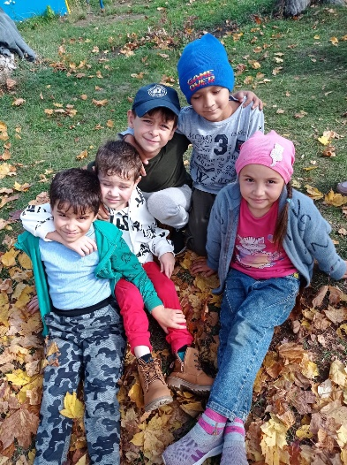
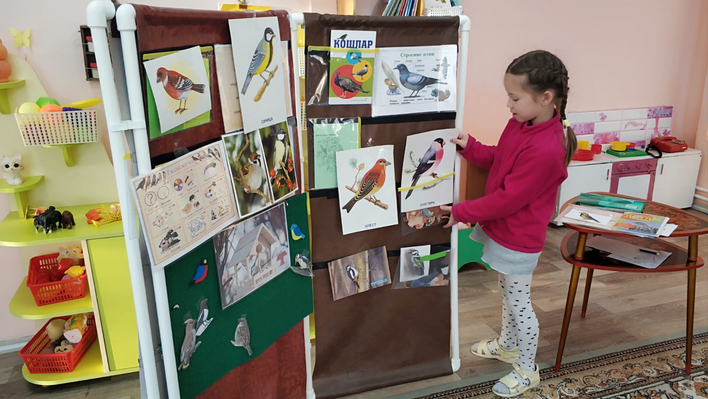
Цель:
формирование у детей
элементов экологического сознания, способности понимать
и любить окружающий мир
и природу через использование инновационных технологий в экологическом образовании дошкольников.

Slide 5
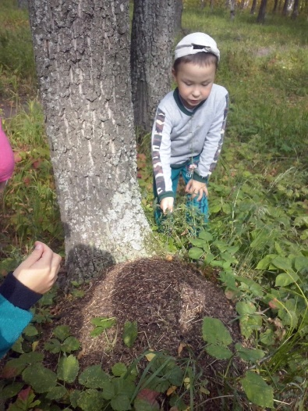
Задачи:
Развитие у детей элементов экологического сознания, которое определяется содержанием и характером (степенью сложности) экологических знаний об устройстве мира природы, месте в нём человека, сущности жизни, пониманием ведущих взаимосвязей в мире.
Развитие у детей навыков экологи-чески ориентированной деятельности
с объектами ближайшего природного окружения, экологически грамотного поведения в быту и в природе.
Развитие положительного опыта эмоционально-чувственного восприятия природы, её эстетического видения.
Развитие осознанного отношения к природе на основе присвоения лично-значимых экологических ценностей.

Slide 6
Инновационные технологии в экологическом образовании дошкольников
Технологии
Кейс –
технология
Экологические
сказки
Природо-
охранные
акции
Экологическая
тропа
ТРИЗ –
технологии
Экологический
театр
Метод
моделирования
Компьютерные
технологии

Slide 7
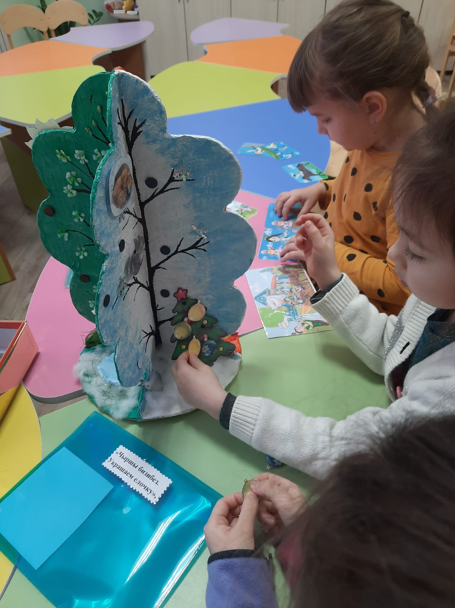
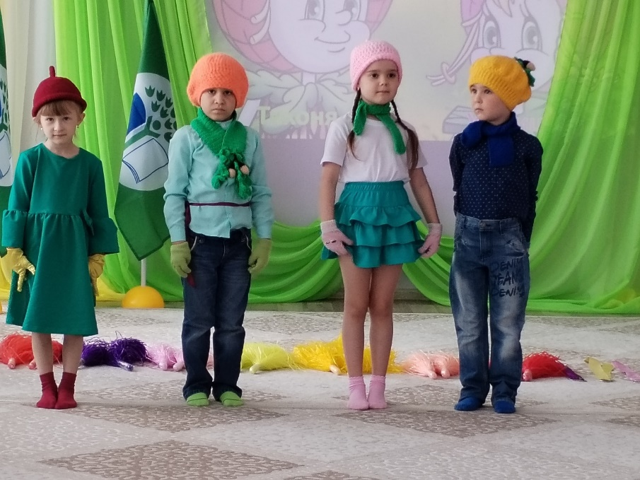
Развивающая экологическая среда
Главная задача развивающей экологической среды – создание условий для формирования у детей осознанно-правильного отношения к природе. Процесс становления осознанно-правильного отношения к природе сопровождается самостоятельными наблюдениями, проведением опытов, стремлением у ребенка рассказать о своих переживаниях и впечатлениях, обсуждать их, воплощать в различной деятельности.

Slide 8
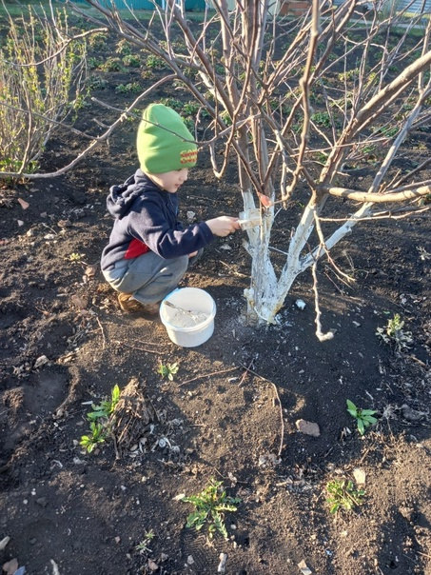
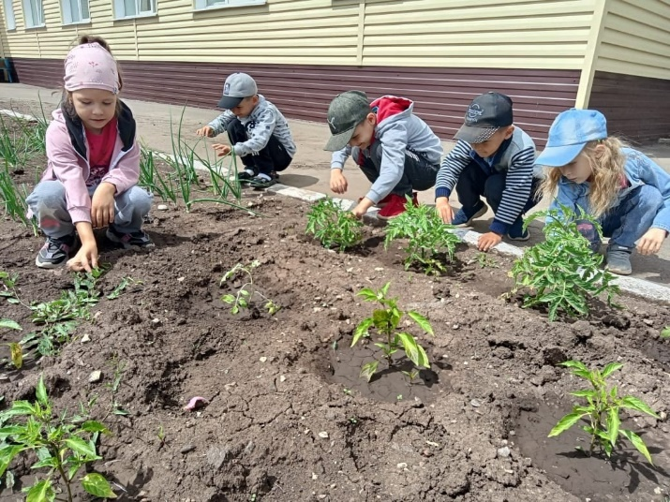
Природоохранные акции
Акция «Семечко и зернышко на запас»
Акция «Каждой птахе по крохе»
Акция «Игрушку елку сотвори –
и живую сохрани»
Акция «Отходы в доходы»
Акция «Закрывай покрепче кран, чтоб
не вытек океан»
Акция «Сохранив дерево - сохраним жизнь»
Акция «Наш чистый, цветущий район»

Slide 9
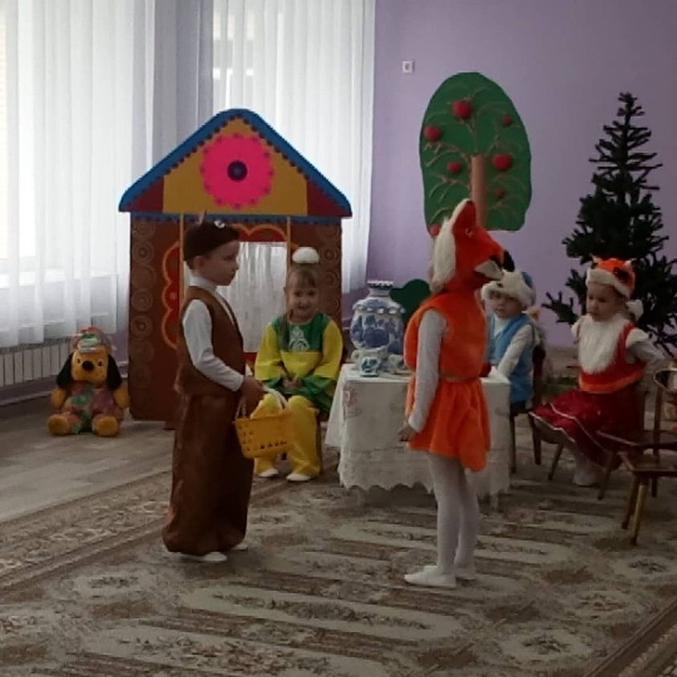
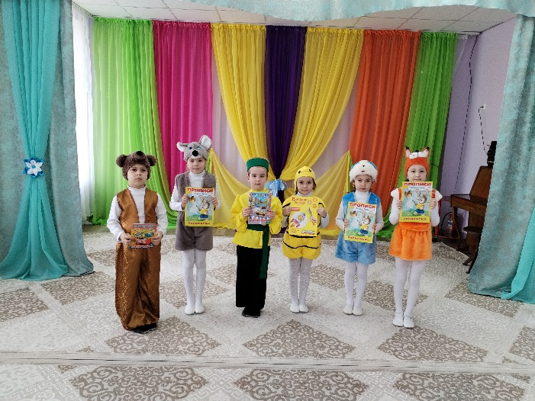
Экологические сказки
Экологические сказки учат научному видению в занимательной форме, помогают раскрыть сложные явления в природе.

Slide 10
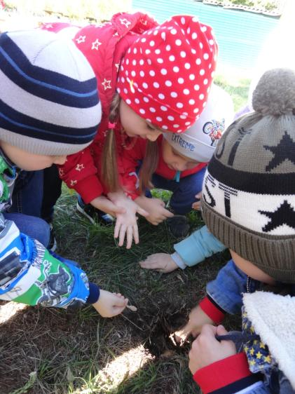
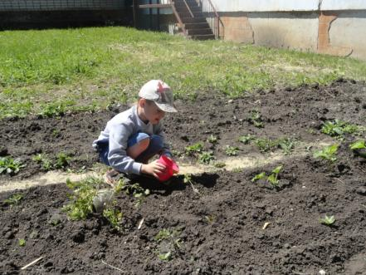
Кейс - технология
Кейс - технология — это разбор ситуации или конкретного случая, деловая игра. Главное ее предназначение – развивать способность анализировать различные проблемы и находить их решение, а также умение работать с информацией.

Slide 11
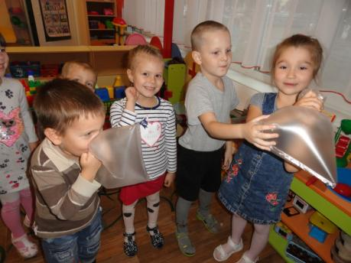
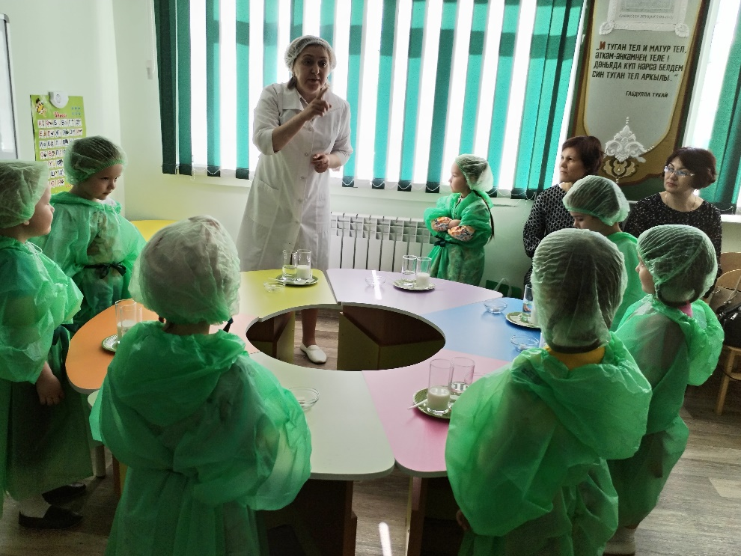
Опытно - экспериментальная деятельность
Формирует и расширяет представления детей об объектах живой и неживой природы через практическое самостоятельное познание.
Способствует развитию детской любознательности, пытливости ума и формирует на их основе устойчивые познавательные интересы.

Slide 12
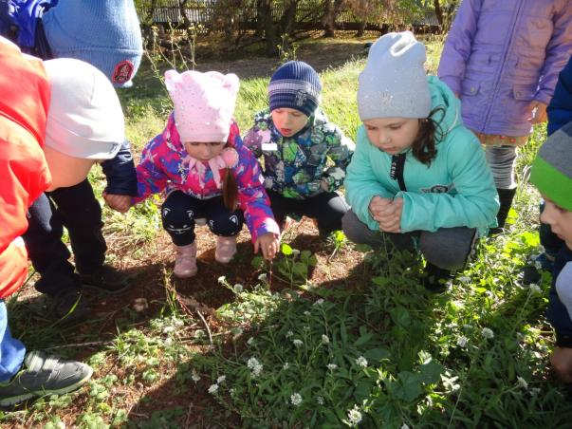
Метод игрового проблемного обучения
Состоит из пяти этапов:
- постановка проблемы;
- актуализация знаний;
- выдвижение гипотез, предположений;
- проверка решения;
- введение в систему знаний.

Slide 13
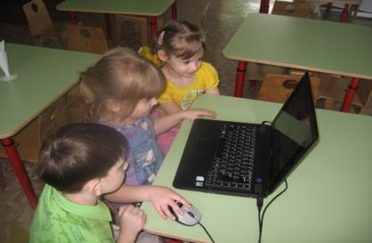
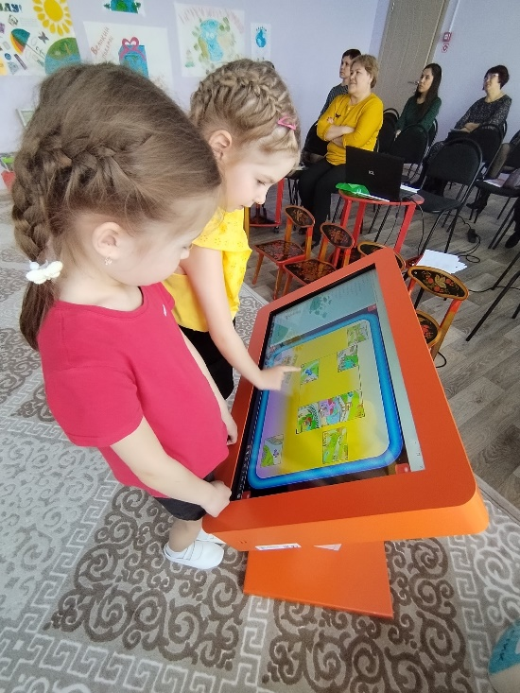
Информационно-компьютерные технологии
Информационные технологии – это совокупность знаний о способах и средствах работы с информационными ресурсами, и способ сбора, обработки и передачи информации для получения новых сведений об изучаемом объекте. Применение компьютерной техники позволяет сделать занятие привлекательным и по-настоящему современным, решать познавательные и творческие задачи с опорой на наглядность.

Slide 14
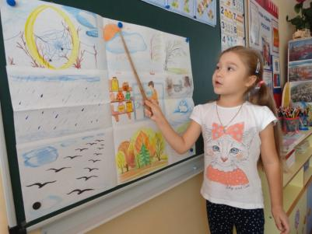
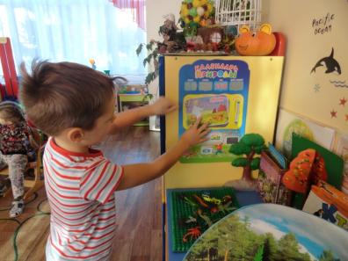
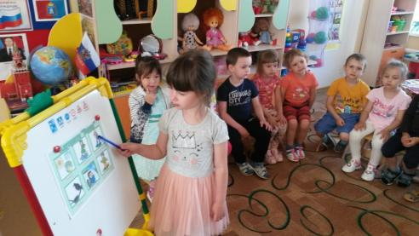
Моделирование, мнемотехника
Моделирование, мнемотехника - наглядно-практические методы обучения. Представляют собой материальные заместители реально существующих предметов, явлений природы, отражающий их признаки, структуру, взаимосвязи между структурными частями или компонентами.

Slide 15
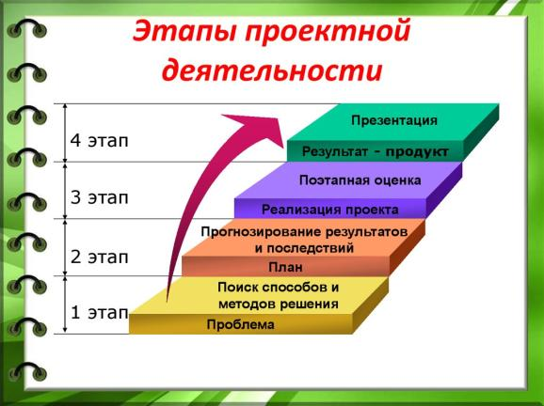
Проектная деятельность
Метод проектов как педагогическая технология — это совокупность исследовательских, поисковых, проблемных методов, творческих по своей сути, то есть в его основе лежит развитие познавательных навыков детей, умений самостоятельно конструировать свои знания, ориентироваться в информационном пространстве, развитие критического и творческого мышления.
Основное предназначение метода проектов — предоставление детям возможности самостоятельного приобретения знаний при решении практических задач или проблем, требующих интеграции знаний из различных предметных областей.

Slide 16
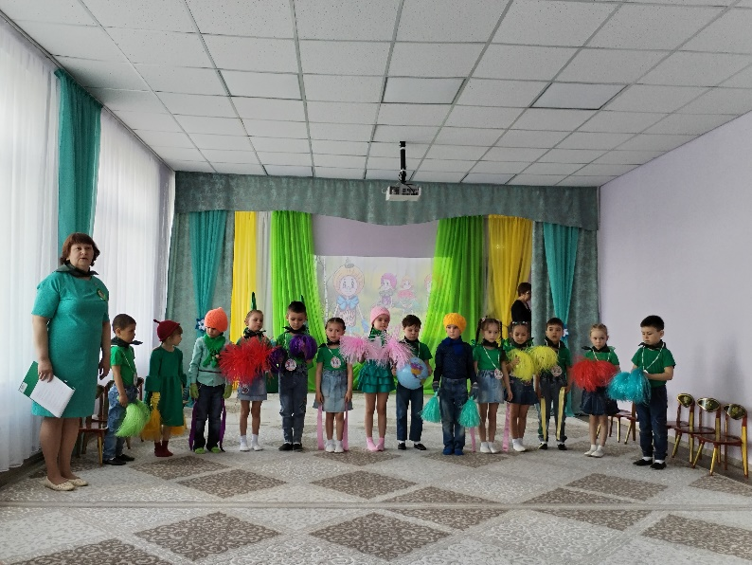
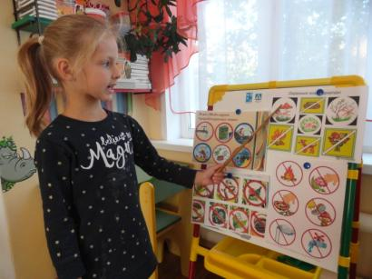
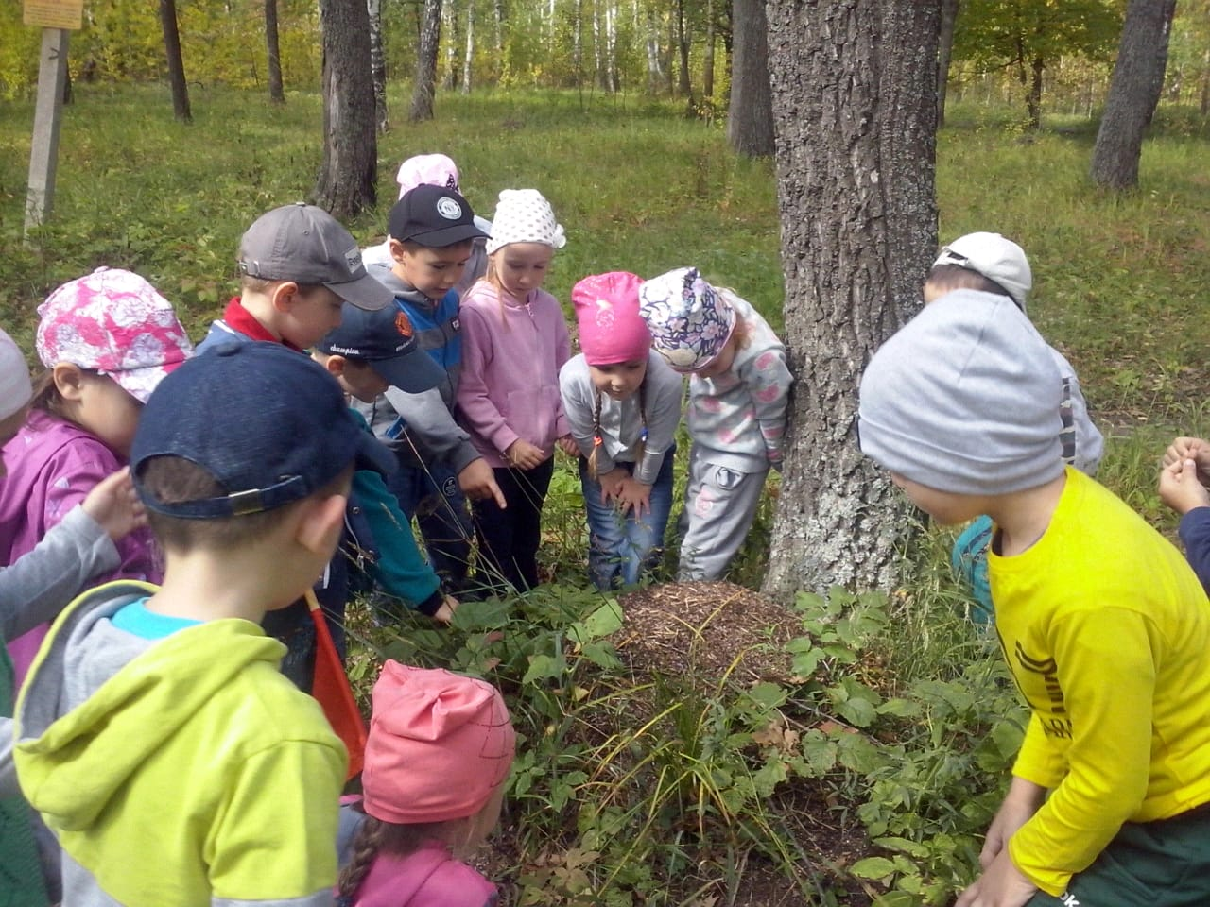
Заключение:
Проделанная работа отразилась на успехах детей. У них отмечаются положительные изменения в формировании нравственных качеств личности дошкольников. Дети стали внимательнее относиться к окружающей живой и неживой природе, к своим товарищам. У них повысился познавательный интерес к объектам природы, желание заботиться о них. Дети научились самостоятельно наблюдать, ухаживать за растениями и, бережно относиться к ним, проявляют любознательность, обращают внимание на красоту окружающей природы, в играх детей присутствует природное содержание.

Slide 17
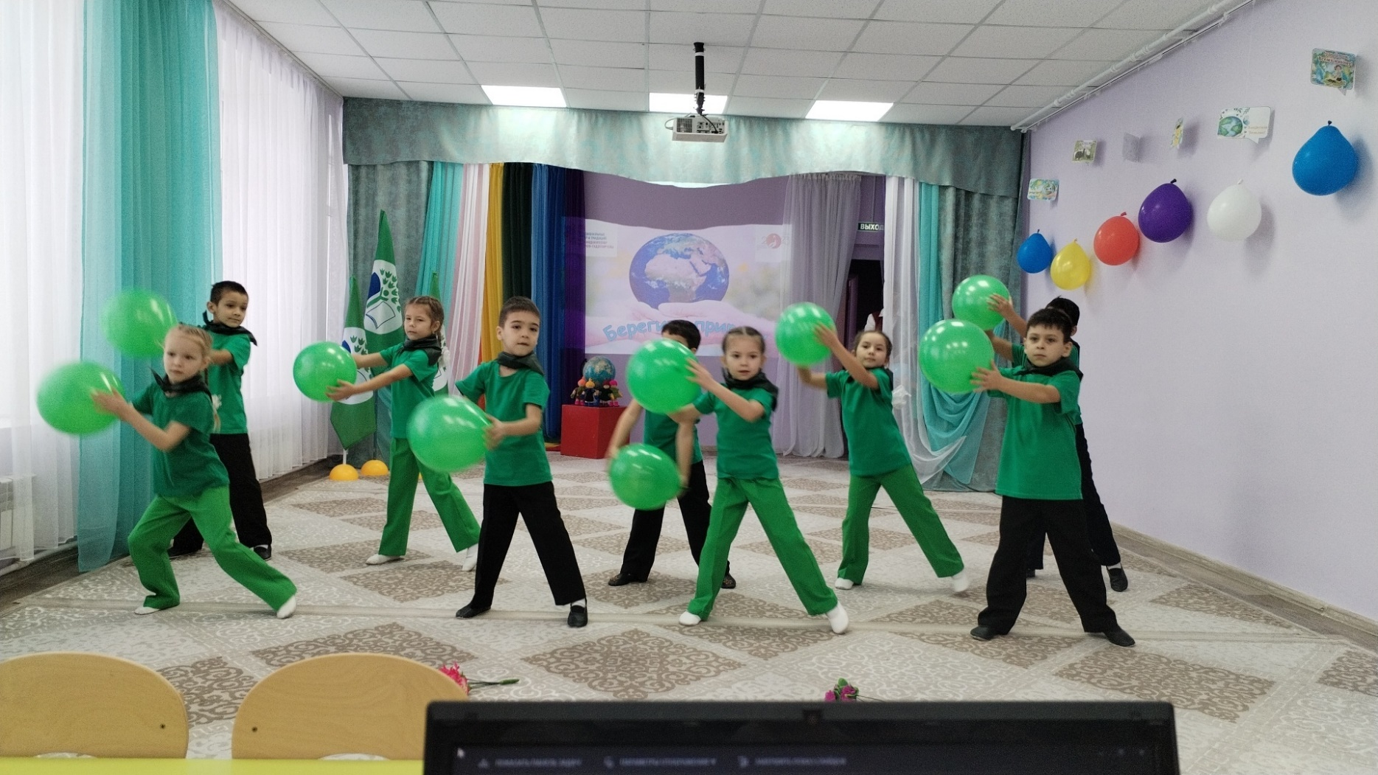
СПАСИБО ЗА ВНИМАНИЕ!

